Slide 1
PRŮVODCE PO ČESKÉ REPUBLICE Autor: Mgr. Ivana Tesařová

Slide 2
Anotace | Obsahuje náměty činností k opakování jednotlivých zeměpisných oblastí ČR. Opakování lze realizovat formou prezentací v papírové či elektronické podobě a uzavřít konferencí.
Autor | Mgr. Ivana Tesařová
Předmět | Vlastivěda
Očekávaný výstup | Vyhledá typické regionální zvláštnosti přírody, osídlení, hospodářství a kultury, jednoduchým způsobem posoudí jejich význam z hlediska přírodního, historického a politického.
Druh učebního materiálu | Projekt
Cílová skupina | Žáci . ročníku
Metodický postup | Je součástí DUM
Datum | 19. 6. 2013

Slide 3
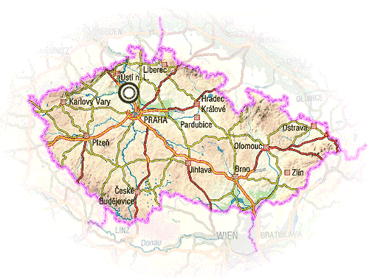
Příprava na projekt:
OPAKOVÁNÍ ZNALOSTÍ O ČESKÉ REPUBLICE
ABSOLVOVÁNÍ TESTU O TITUL PRŮVODCE PO ČR
http://www.hora-rip.cz/fotos/mapy/cesko---nove-2.gif

Slide 4
Losování zeměpisných oblastí:
PRAHA | STŘEDNÍ ČECHY
VÝCHODNÍ ČECHY | SEVERNÍ ČECHY
ZÁPADNÍ ČECHY | JIŽNÍ ČECHY
VYSOČINA /ev. REGION/ | SEVERNÍ MORAVA
BRNO | STŘEDNÍ A JIŽ. MORAVA
Vylosované lístky si mohou děti po dohodě vyměnit.

Slide 5
LIST A
Úkoly k samostatnému elektronickému či písemnému zpracování:
Oblast:
Poloha:
Povrch: /pohoří s nejvyššími horami/
Vodstvo:
http://www.obrazky.cz/media/4/84xx5hgaSYJeoBl297-XJT8u40h6X417wAh4RPiWOCQ&width=341

Slide 6
LIST B
Města a jejich význam /stručně/
Přírodní zajímavost / známá památka /ev. její obrázek /
Virtuální procházka jedním zvoleným městem: obrázky s vysvětlením
Pověst ve vlastním převyprávění:

Slide 7
KONFERENCE
Při konferenci následuje prezentace jednotlivých projektů.
Doporučení: Rozdělit do několika hodin, např. za odměnu na konci
hodiny. Žáci se vzájemně ohodnotí.

Slide 8
HODNOTÍCÍ ARCH PROJEKTU
JMÉNO, TÉMA | OBSAH /body/ | ÚPRAVA /body/ | PREZENTACE /body/

